Slide 1
Проект «ЕЛОЧКА – КРАСАВИЦА»
Автор проекта: Татаринова Любовь Анатольевна
МБДОУ «Детский сад №6 «Яблонька»

Slide 2
Информационная карта проекта:
Участники проекта:
дети младшей разновозрастной группы
воспитатель
родители
музыкальный руководитель.
Вид проекта:
краткосрочный, познавательный, творческий.
Сроки проведения проекта: с 11 по 26 декабря 2014г.
Возраст детей: 2 – 3,5 года.

Slide 3
Проблема. Обострение экологической проблемы, диктует необходимость интенсивной просветительской работы по формированию у детей экологического сознания, культуры природопользования.

Slide 4
Цель проекта:
создание условий, раскрывающих интеллектуальный и творческий потенциал дошкольников, ориентированных на экологическое воспитание;
создание условий для формирования у ребенка элементов экологической культуры, экологически грамотного поведения в природе, гуманного отношения к живым объектам флоры и фауны;
расширение экологических представлений детьми, формирование осознанного отношения к миру природы;
познакомить с живой елкой, ее особенностями и пользой, при различении характерных признаков пользоваться различными анализаторами, развить тактильную память, любознательность, наблюдательность, усидчивость;
обогащение социального опыта ребенка через различные виды деятельности;
приобщение детей к народной культуре посредством календарно-обрядовых праздников;
активизация творческого потенциала родителей и детей, научить совместно добиваться общего итога деятельности, работа над созданием коллектива дети + родители;

Slide 5
Задачи проекта.
Для детей:
формировать целостную картину мира у детей младшего дошкольного возраста;
развивать познавательно-исследовательскую деятельность детей;
создавать необходимые условия развивающей среды и доброжелательную атмосферу для всестороннего развития ребенка;
создать позитивный настрой в преддверии Новогоднего праздника.
Для родителей:
расширить знания родителей о традиции Новогодней елки и важности знакомства с ней детей;
укрепить связи дошкольного учреждения с семьей;
побуждать родителей к совместной творческой деятельности с детьми.
Для воспитателя:
формировать целостную картину мира у детей младшего дошкольного возраста;
формировать у детей экологические знания и представления,
воспитывать интерес к народным традициям;
развивать творчество, фантазию, воображение детей.

Slide 6
Методы осуществления: • наблюдение на участке, • ответы на вопросы детей, • тематические рассказывания, • рассматривание наглядного материала, • чтение художественной литературы, • практические, • игровые.

Slide 7
Ожидаемые результаты:
для педагога:
возможность ознакомиться с опытом использования проектного метода в работе с детьми;
повышение уровня педагогической компетентности, профессиональный рост;
повышение качества работы с детьми через использование различных видов деятельности;
для детей:
сформированы простейшие экологические представления;
повысился уровень познавательного развития;
развитие творческих способностей детей через разнообразные виды деятельности;
развитие умения работать в группе, навыков коммуникативного общении;
для родителей:
партнерские отношения родителей и педагогов в совместной организации жизни группы;
родители активно вовлечены в совместную с детьми познавательно-творческую деятельность, укреплены семейные связи;
приобретение возможности каждой желающей семье принять участие в конкурсе.

Slide 8
Продукты проекта:
Для детей:
иллюстрации, дидактические игры, рисунки, поделки.
Для педагога:
презентация проекта
Для родителей:
поделки на конкурс

Slide 9
Этапы работы над проектом.
1 этап: подготовительный.
- Выбор темы;
- постановка цели и задачи;
- изучение необходимой литературы;
- написание и утверждение проекта;
- подготовка необходимого материала и оборудования;
- составление тематического планирования мероприятий;
- создание комфортной предметно-развивающей среды;
- подбор наглядного материала, литературы, пособий, дидактических игр;
- ознакомление и привлечение музыкального руководителя и родителей к реализации проекта.

Slide 10
2 этап: деятельный. - Ввод детей в проблемную ситуацию; - проведение познавательно-исследовательской деятельности; - проведение продуктивной деятельности; - чтение и разучивание произведений художественной литературы; - разучивание Новогодних песенок, хороводов, музыкальных игр; - организация сюжетно – отобразительных игр; - проведение консультаций для родителей; - изготовление поделок на конкурс «Новогодняя елка» родителями совместно с детьми.

Slide 11
3 этап: заключительный.
- Обобщение результатов работы;
- формулировка выводов;
- презентация проекта;
- организация выставки совместных работ детей и родителей «Ёлочка-красавица»;
- оформление группы: «Ёлочка зелёная иголочка»;
- оформление выставки: «Елочка - красавица»;
- вручение благодарственных писем участникам выставки;
- Новогодний праздник «Дед мороз и Снегурочка в гостях у детей»;
- Оформление портфолио проекта.

Slide 12
(Новогодний утренник в младшей группе).
(Новогодний утренник в младшей группе).
ПЕРСПЕКТИВА. В целях повышения познавательной активности детей и интереса к творческой деятельности при участии родителей оформить выставку необычных ёлочных украшений к старому Новому году.

Slide 13
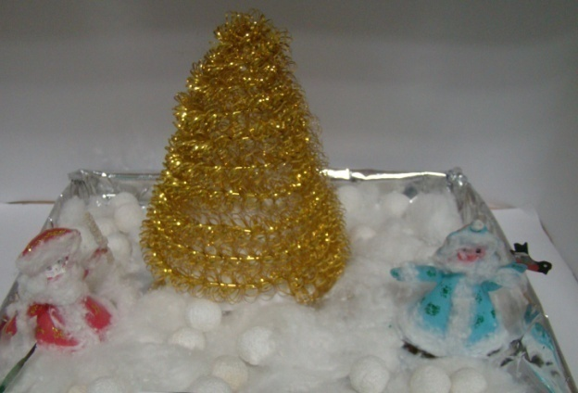
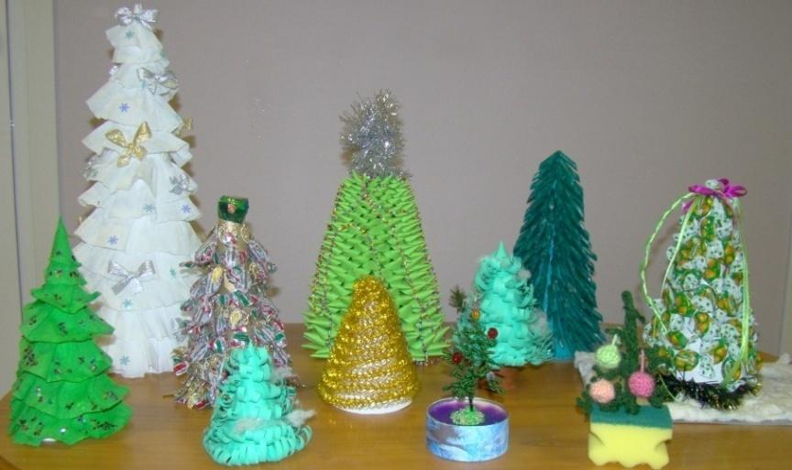
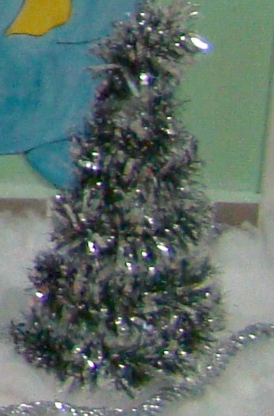
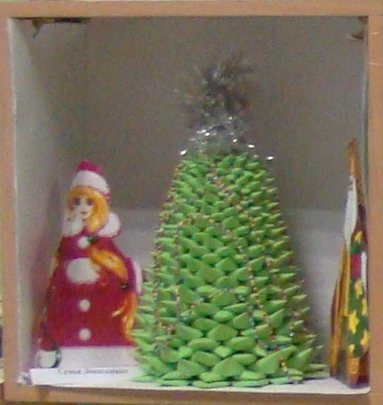
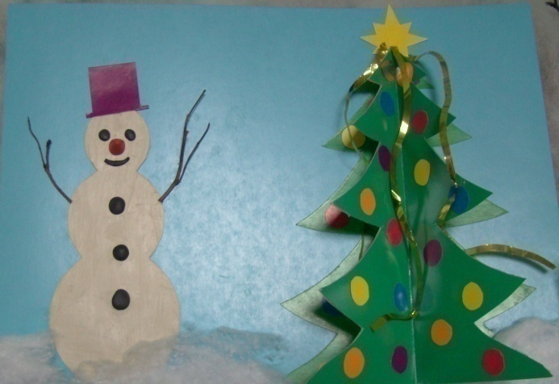
Фотоотчет о конкурсе «Елочка – красавица»

Slide 14
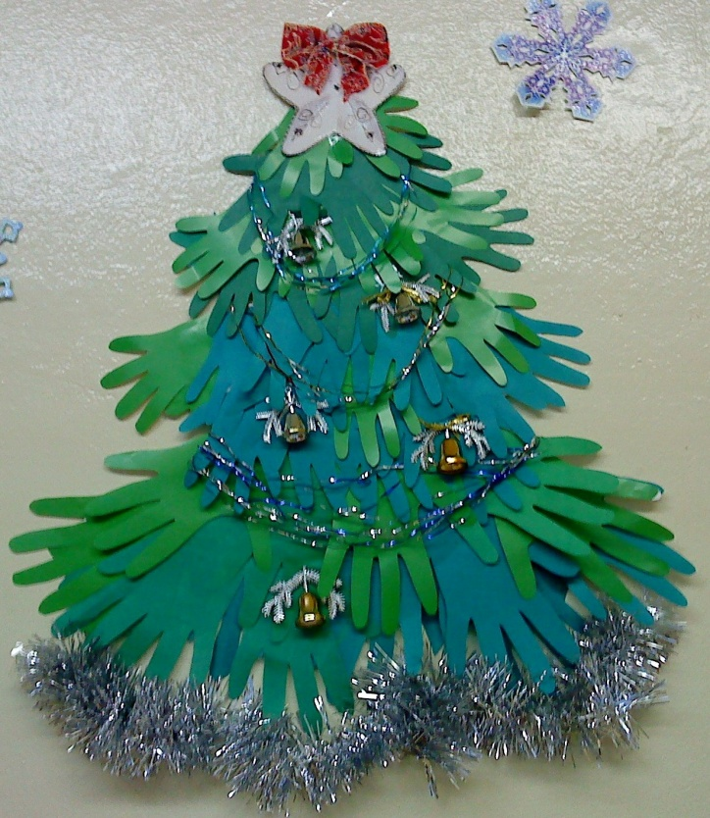
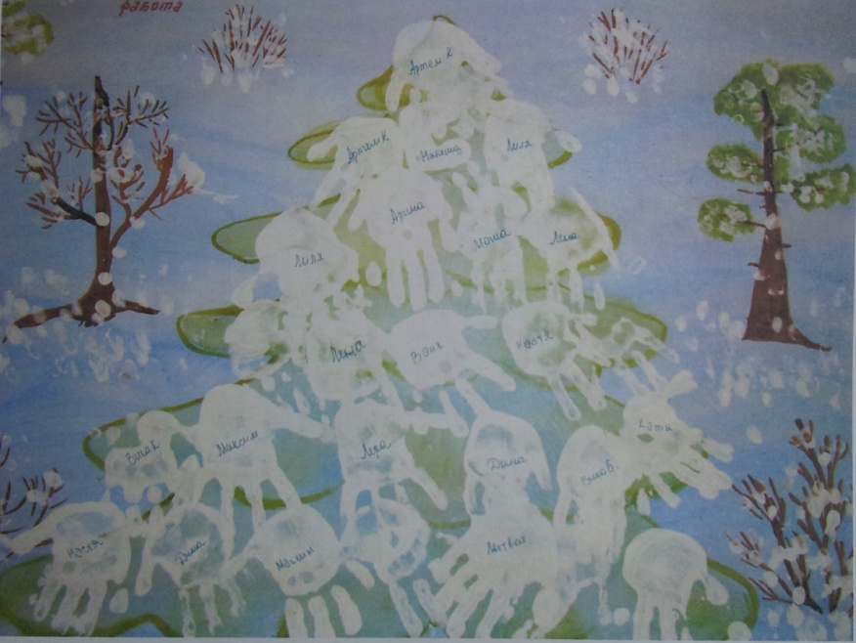
Коллективные работы: 1. «Елочка из ладошек» - объемная аппликация 2. «Зимняя красавица» - рисование ладошкой и пальчиками

Slide 15
Заключение.
Анализируя проделанную работу можно сделать выводы:
1. Проект оказался актуальным, так как, помогает развивать познавательную сферу ребенка младшего дошкольного возраста, проект помог расширить кругозор каждого ребенка на базе ближайшего окружения, создать условия для развития самостоятельной познавательной деятельности. Проект способствовал расширению экологических представлений детьми, формированию у детей элементов экологической культуры.
2. Тема разработанного проекта выбрана с учетом возрастных особенностей детей младшего возраста и объема информации, которая может быть ими воспринята, что положительно повлияло на различные виды их деятельности (игровую, познавательную, художественно-речевую).

Slide 16
2. Отмечалась положительная реакция и эмоциональный отклик детей на знакомство с ёлочкой, во время проведения Новогоднего утренника, в процессе различных видов деятельности, проводимых в рамках проекта.
3. Возросла речевая активность детей, что положительно повлияло на самостоятельную игровую деятельность детей, дети включают в сюжет игры и пытаются осуществлять ролевой диалог.
4. Считаю, что удалось достигнуть хороших результатов взаимодействия - педагог - родители. Родители принимали активное участие в реализации проекта.

Slide 17
В целях повышения познавательной активности детей и интереса к творческой деятельности при участии родителей оформить выставку необычных ёлочных украшений к старому Новому году.
В целях повышения познавательной активности детей и интереса к творческой деятельности при участии родителей оформить выставку необычных ёлочных украшений к старому Новому году.
В целях повышения познавательной активности детей и интереса к творческой деятельности при участии родителей оформить выставку необычных ёлочных украшений к старому Новому году.
Спасибо за внимание!

